Slide 1
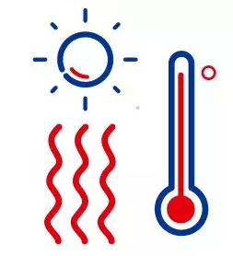
Prévenir les risques liés aux fortes chaleurs au travail
Mardi 7 JUILLET 2026
Mesures essentielles pour assurer la sécurité des employés

Slide 2
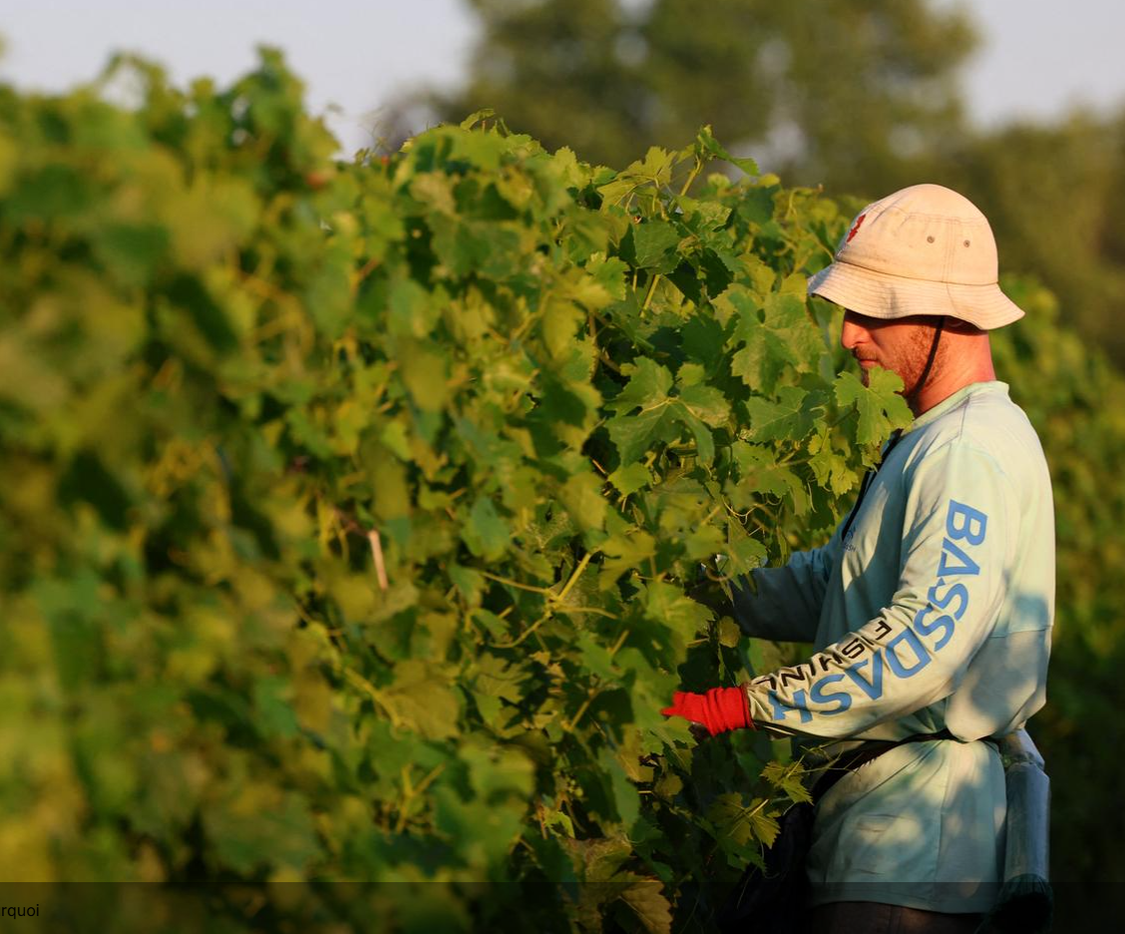
Les objectifs du webinaire
  Sensibiliser, prévenir et protéger pour garantir la santé et la sécurité face aux fortes chaleurs.
Adaptation de l’organisation du travail
  Le webinaire propose des clés pour adapter l’organisation du travail, notamment en période de vigilance météorologique.
Respect des obligations réglementaires
  Il clarifie les obligations des employeurs concernant la prévention du risque chaleur au travail.

Slide 3
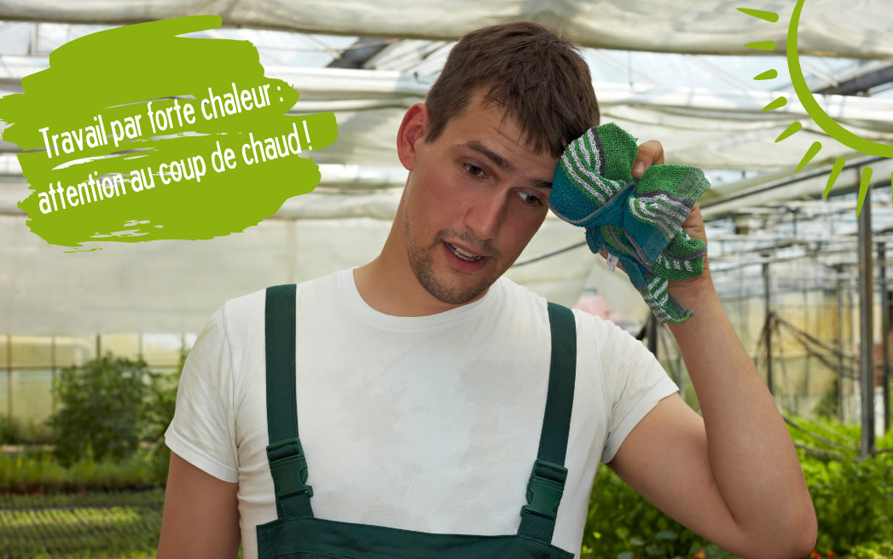
Pourquoi agir face aux fortes chaleurs
Risques pour la santé
  La déshydratation, l’épuisement thermique et le coup de chaleur peuvent entraîner des conséquences graves voire mortelles.
Impact sur la vigilance
  La chaleur excessive diminue la vigilance et les capacités physiques, augmentant le risque d’accidents de travail.
Groupes à risque
  Les travailleurs en extérieur ou dans des environnements chauds comme les chantiers saisonniers sont particulièrement vulnérables aux fortes chaleurs.
Prévention nécessaire
  La prévention du risque chaleur est essentielle pour protéger la santé et assurer la continuité des activités professionnelles

Slide 4
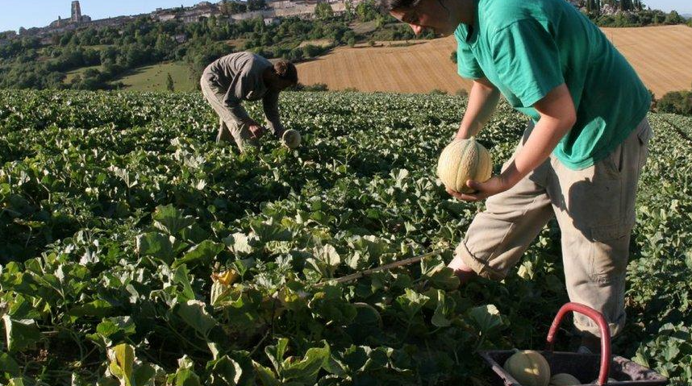
Les priorités de prévention
Adaptation des horaires
  Adapter les horaires de travail pour éviter les heures les plus chaudes réduit significativement les risques liés à la chaleur.
Hydratation régulière
  Boire de l’eau fréquemment est fondamental pour prévenir les effets néfastes de la chaleur sur le corps.
Pauses en zone fraîche
  Prévoir des pauses dans des espaces ombragés, ventilés ou climatisés permet de récupérer efficacement durant les pics de chaleur.
Organisation et équipement
  Réduire les efforts physiques, organiser le travail et utiliser des vêtements rafraîchissants complètent la prévention collective.

Slide 5
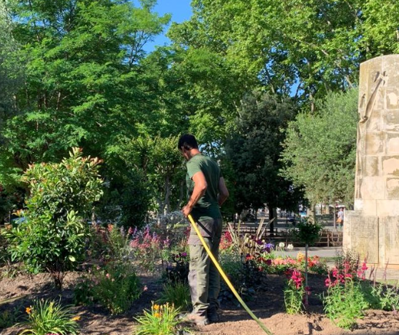
Les mesures organisationnelles
Anticipation des épisodes de chaleur
  S’appuyer sur les prévisions météorologiques pour anticiper les fortes chaleurs et ajuster l’organisation du travail en conséquence.
Réorganisation du travail
  Limiter les temps d’exposition et planifier les tâches difficiles aux heures plus fraîches pour protéger les travailleurs.
Rotations de postes
  Mettre en place des rotations pour réduire la fatigue thermique et améliorer la sécurité des salariés.
Procédure d’urgence claire
  Définir et communiquer une procédure d’urgence pour réagir rapidement aux malaises ou coups de chaleur.

Slide 6
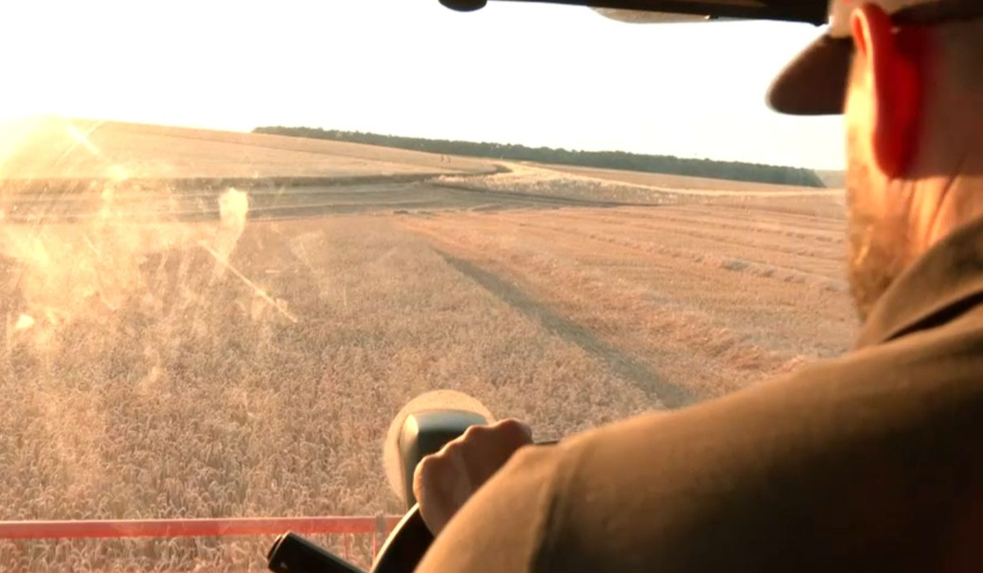
Les mesures techniques
Réduction de la température ambiante
  Des solutions comme la climatisation, et la ventilation diminuent efficacement la chaleur ambiante sur les lieux de travail.
Aménagement des postes de travail
  L’ombre, les bases climatisées ou ventilées et la mécanisation améliorent le confort et réduisent l’exposition à la chaleur pour les travailleurs.
Complément aux mesures organisationnelles
  Les mesures techniques complètent les mesures organisationnelles selon les contraintes du terrain pour une prévention durable.

Slide 7
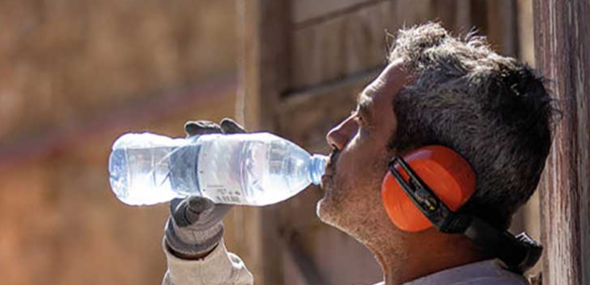
Hydratation et pauses
Hydratation suffisante
  L’eau fraîche doit être disponible en permanence. Prévoir au moins trois litres par salarié et par jour en absence d’eau courante.
Gestion des pauses
  Augmenter la fréquence des pauses en période de forte chaleur et les organiser dans des espaces ventilés ou climatisés.
Surveillance entre collègues
  Encourager la surveillance mutuelle pour repérer rapidement les signes de malaise liés à la chaleur.

Slide 8
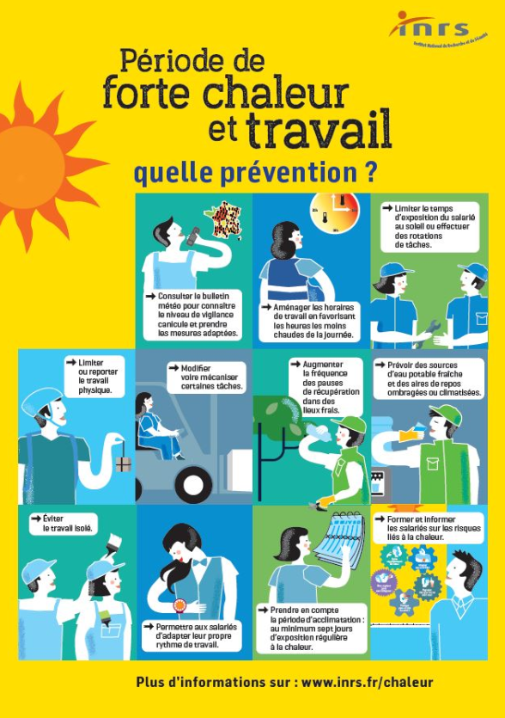
Les obligations de l’employeur
Évaluation du risque chaleur
  L’employeur doit spécifiquement évaluer le risque lié aux fortes chaleurs et l’intégrer dans le DUERP pour une prévention efficace.
Adaptation de l’organisation du travail
  L’organisation du travail doit être ajustée selon les conditions climatiques pour protéger la santé des salariés.
Formation et information des salariés
  L’employeur doit former et informer les salariés sur les risques de chaleur et les mesures de prévention à adopter.
Moyens de secours adaptés
  Il est essentiel de prévoir des moyens de secours adaptés pour intervenir rapidement en cas de problème lié à la chaleur.

Slide 9
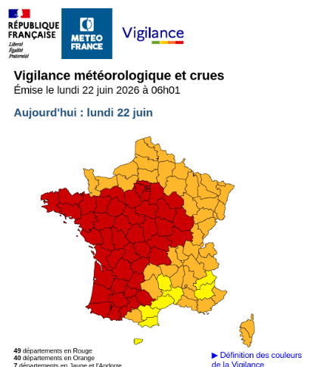
Adapter les mesures selon la vigilance météo
Vigilance jaune : anticipation
  En vigilance jaune, il faut anticiper, adapter les horaires et renforcer l’hydratation pour prévenir les risques liés à la météo.
Vigilance orange : mesures strictes
  En vigilance orange, réduire les travaux physiques, multiplier les pauses et limiter le temps d’exposition pour protéger les salariés.
Vigilance rouge : suspension des activités
  En vigilance rouge, reporter ou suspendre les activités lorsque la sécurité ne peut plus être garantie pour assurer la protection.

Slide 10
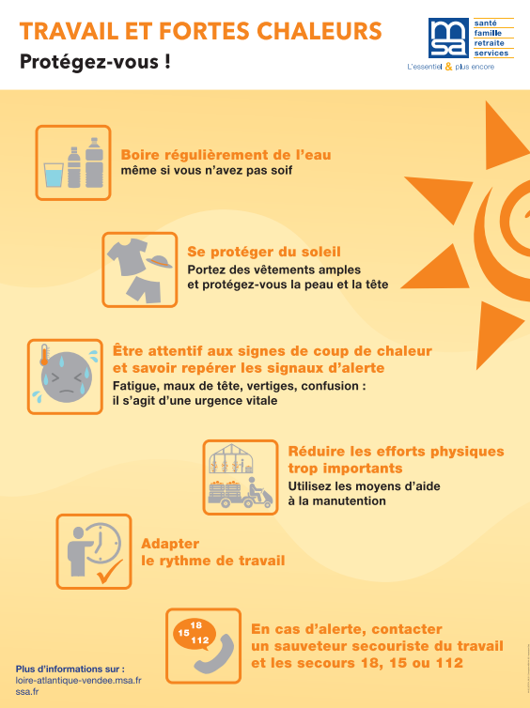
Les messages essentiels à retenir
Anticipation des épisodes de chaleur
  Il est essentiel de prévoir et d’adapter les conditions de travail en fonction des épisodes de chaleur pour assurer la sécurité des employés.
Hydratation et pauses régulières
  Veiller à une hydratation constante et à des pauses fréquentes dans des espaces rafraîchis est crucial pour prévenir les effets néfastes de la chaleur.
Formation et réaction rapide
  Former les équipes et réagir immédiatement aux premiers symptômes permettent d’éviter les complications liées à la chaleur.

